Slide 1
IT日本語1
6.クラスとサブネット(1)

Slide 2
確認テスト

Slide 3
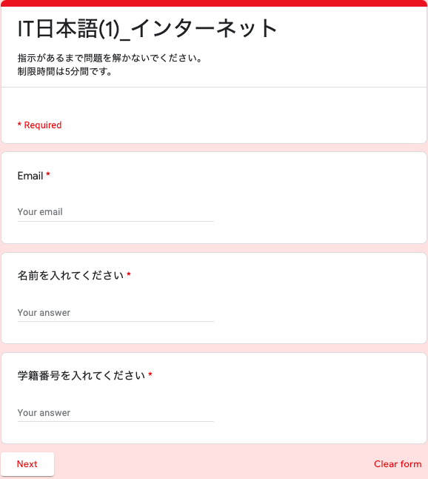
確認テスト
チャットワークでURLを共有します
指示があるまで問題を解かないで ください
名前・学籍番号は、正しく 入力してください
本日の出席確認を行います
制限時間は8分間です
Notes:
説明2min 63
配布回収4min 実施8min 72

Slide 4
目的と目標
目的
FEの内容を理解する
専門用語を使った日本語の文章を理解する
目標
新しい言葉を正しく読むことができる
新しい言葉の意味を理解することができる
新しい言葉を使って作文できる
日本語の文法を理解することができる
日本語の文章をベトナム語に翻訳することができる

Slide 5
目次
前回の復習
ネットワーク部とホスト部
IPアドレスのクラス
クラスごとの構成の内訳
カタカナ語とアルファベット語
練習問題
Notes:
Google drive に提供します。

Slide 6
前回の復習

Slide 7
グローバルIPアドレスと
プライベートIPアドレス
グローバルIPアドレスとプライベートIPアドレスの
違いは何ですか。
ループバックアドレスとは何ですか。
3. NATとNAPTの違いは何ですか。
4. DHCPとは何ですか。

Slide 8
ネットワーク部とホスト部

Slide 9
ネットワーク部とホスト部
32ビットのIPアドレスは、2つの部分に分けられます。 前半をネットワーク部、後半をホスト部といいます。 ホストとは、ネットワークにつなげるコンピュータのことです。
IPアドレスをTCP/IPネットワーク上の「住所氏名」に例えるなら、ネットワーク部が個々のホストの「場所」を表し、ホスト部が 「名前」を表します。
Địa chỉ IP 32 bit được chia làm 2 phần. Nửa đầu là phần mạng, nửa còn lại là phần host. Host chính là máy tính mà kết nốt vào mạng.
Nếu ví địa chỉ IP là Tên địa chỉ trên mạng TCP/IP thì phần network thể hiện vị trí, phần host thể hiện tên

Slide 10

新しい言葉を覚えましょう
新しい言葉の
読み方、意味を勉強する

Slide 11
新しい言葉を読みましょう
No. | 新しい言葉 | 読み方
1 | 部分
2 | 前半
3 | 後半
4 | ネットワーク部
5 | ホスト部
6 | 繋げる
7 | 住所
8 | 例える
9 | 氏名
Notes:
Google drive に提供します。

Slide 12
新しい言葉を読みましょう
No. | 新しい言葉 | 意味（ベトナム語）
1 | 部分
2 | 前半
3 | 後半
4 | ネットワーク部
5 | ホスト部
6 | 繋げる
7 | 住所
8 | 例える
9 | 氏名
Notes:
Google drive に提供します。

Slide 13
新しい言葉を読みましょう
No. | ベトナム語 | 日本語
1 | Từng, mỗi
2 | Bộ phần, phần
3 | Phần network
4 | Phần host
5 | Kết nối
6 | Nửa sau
7 | Nửa trước
8 | Ví, so sánh
Notes:
Google drive に提供します。

Slide 14

新しい言葉の作文
新しい言葉を使って 文章を作ってみましょう

Slide 15
新しい言葉の作文
新しい言葉から好きな言葉を選びます。
二文以上の日本語の文章を作成します。
作成した文章をチャットワークで送ります。

Slide 16
文章の理解
文章を読んで、意味を理解できるようにしましょう

Slide 17
ネットワーク部とホスト部
32ビットのIPアドレスは、2つの部分に分けられます。
前半をネットワーク部、後半をホスト部といいます。
ホストとは、ネットワークにつなげるコンピュータのことです。

Slide 18
ネットワーク部とホスト部
IPアドレスをTCP/IPネットワーク上の「住所氏名」に例えるなら、ネットワーク部が個々のホストの「場所」を表し、 ホスト部が「名前」を表します。

Slide 19
文法
AをBに例える Ví, so sánh A với B
意味：Là cách nói dùng để so sánh, ví von
使い方：
あなたを花に例えると、何ですか。
人生を一つの物語に例える人もいます
Notes:
Google drive に提供します。

Slide 20
文法
...なら Nếu...
意味：Mẫu câu giả định, điều kiện được đưa ra trước なら là:
・Đánh giá, mệnh lệnh, mong muốn hay ý định của người nói
・Dùng để phản hồi lại thông tin
使い方：
大学に行くなら、バスで行きましょう。
嫌なら、やめてもいいですよ。
Notes:
Google drive に提供します。

Slide 21
ネットワーク部とホスト部
IPアドレスをTCP/IPネットワーク上の「住所氏名」に例えるなら、ネットワーク部が個々のホストの「場所」を表し、 ホスト部が「名前」を表します。

Slide 22
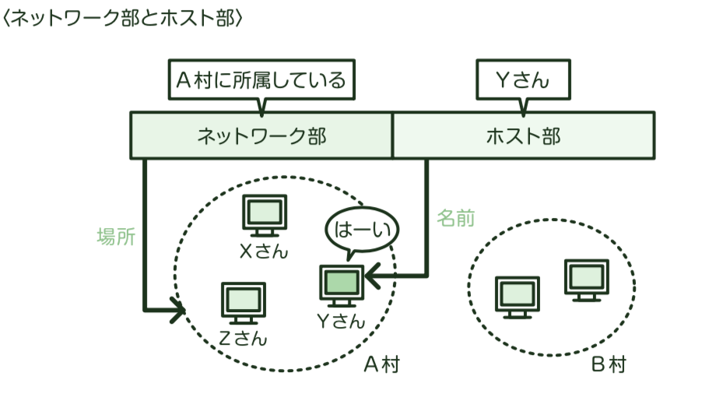
Phần network và phần host

Slide 23
IPアドレスのクラス
IPアドレスは3つのクラスに分けられています。 大規模のネットワーク用のクラスA（最大約1600万台）、 中規模のネットワーク用のクラスB(最大約65000台)、 小規模のネットワーク用のクラスC(最大254台)です。 それぞれのクラスごとにIPアドレス32ビットのうち、 何ビット目までをネットワーク部に割り当てるかが 決められているため、ネットワーク内で使えるIPアドレスの 数が異なります。
Địa chỉ IP được chia thành 3 lớp.Lớp A dùng cho mạng quy mô lớn ( tối đa 1600 vạn máy),
Lớp B dùng cho mạng quy mô vừa phải ( tối đa 65000 máy)
Lớp C dùng cho mạng quy mô nhỏ ( tối đa 254 máy)
Trong 32 bit địa chỉ của mỗi lớp, việc phân chia đến bit nào cho từng lớp đã được quy định sẵn nên số lượng địa chỉ IP có thể sử dụng trong network là khác nhau

Slide 24
新しい言葉を覚えましょう
新しい言葉の
読み方、意味を勉強する

Slide 25
新しい言葉を読みましょう
No. | 新しい言葉 | 読み方
1 | 大規模
2 | 中規模
3 | 小規模
4 | 何ビット目
5 | 割り当てる
6 | 決める
7 | ネットワーク内
8 | 最大
9 | 異なる
Notes:
Google drive に提供します。

Slide 26
新しい言葉を読みましょう
No. | 新しい言葉 | 意味（ベトナム語）
1 | 大規模
2 | 中規模
3 | 小規模
4 | 何ビット目
5 | 割り当てる
6 | 決める
7 | ネットワーク内
8 | 最大
9 | 異なる
Notes:
Google drive に提供します。

Slide 27
新しい言葉を読みましょう
No. | ベトナム語 | 日本語
1 | Phân chia
2 | Khác
3 | Quy mô lớn
4 | Quy mô nhỏ
5 | Quy mô vừa
Notes:
Google drive に提供します。

Slide 28
新しい言葉の作文
新しい言葉を使って 文章を作ってみましょう

Slide 29
新しい言葉の作文
新しい言葉から好きな言葉を選びます。
二文以上の日本語の文章を作成します。
作成した文章をチャットワークで送ります。

Slide 30
文章の理解
文章を読んで、意味を理解できるようにしましょう

Slide 31
IPアドレスのクラス
IPアドレスは3つのクラスに分けられています。大規模のネットワーク用のクラスA（最大約1600万台）、中規模のネットワーク用のクラスB(最大約65000台)、小規模のネットワーク用のクラスC(最大254台)です。それぞれのクラスごとにIPアドレス32ビットのうち、何ビット目までをネットワーク部に割り当てるかが決められているため、ネットワーク内で使えるIPアドレスの数が異なります。

Slide 32
IPアドレスのクラス
IPアドレスは3つのクラスに分けられています。
大規模のネットワーク用のクラスA（最大約1600万台）、
中規模のネットワーク用のクラスB (最大約65000台)、
小規模のネットワーク用のクラスC(最大254台)です。

Slide 33
IPアドレスのクラス
それぞれのクラスごとにIPアドレス32ビットのうち、
何ビット目までをネットワーク部に割り当てるかが決められているため
ネットワーク内で使えるIPアドレスの数が異なります。

Slide 34
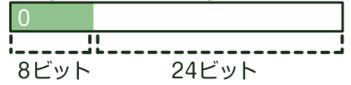
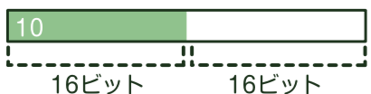
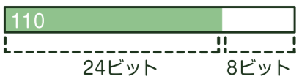
クラスごとの構成の内訳
クラスAは、先頭の1ビットが2進数の「0」から始まるIPアドレスで、ネットワーク部8ビット、ホスト部24ビットで構成されます。
クラスBは、先頭2ビットは2進数の「10」から始まるIPアドレスで、ネットワーク部16ビット、ホスト部16ビットで構成されます。
クラスCは、先頭3ビットは2進数の「110」から始まるIPアドレスで、ネットワーク部24ビット、ホスト部8ビットで構成されます。

Slide 35
クラスごとの構成の内訳

Slide 36
新しい言葉を覚えましょう
新しい言葉の
読み方、意味を勉強する

Slide 37
新しい言葉を読みましょう
No. | 新しい言葉 | 読み方
1 | クラスA
2 | クラスB
3 | クラスC
4 | 内訳
5 | 先頭
6 | １ビット
7 | ２進数
8 | 始まる
9 | 構成する
Notes:
Google drive に提供します。

Slide 38
新しい言葉を読みましょう
No. | 新しい言葉 | 意味（ベトナム語）
1 | クラスA
2 | クラスB
3 | クラスC
4 | 内訳
5 | 先頭
6 | １ビット
7 | ２進数
8 | 始まる
9 | 構成する
Notes:
Google drive に提供します。

Slide 39
新しい言葉を読みましょう
No. | ベトナム語 | 日本語
1 | Phân chia
2 | Chi tiết, phân loại cụ thể
3 | 1 bit
4 | Đầu, đứng đầu
5 | Nhị phân
6 | Cấu tạo, tạo thành
Notes:
Google drive に提供します。

Slide 40
新しい言葉の作文
新しい言葉を使って 文章を作ってみましょう

Slide 41
新しい言葉の作文
新しい言葉から好きな言葉を選びます。
二文以上の日本語の文章を作成します。
作成した文章をチャットワークで送ります。

Slide 42
文章の理解
文章を読んで、意味を理解できるようにしましょう

Slide 43
クラスごとの構成の内訳
クラスAは、先頭の1ビットが2進数の「0」から始まるIPアドレスで、ネットワーク部8ビット、ホスト部24ビットで構成されます。
クラスBは、先頭2ビットは2進数の「10」から始まるIPアドレスで、ネットワーク部16ビット、ホスト部16ビットで構成されます。
クラスCは、先頭3ビットは2進数の「110」から始まるIPアドレスで、ネットワーク部24ビット、ホスト部8ビットで構成されます。

Slide 44
クラスごとの構成の内訳
クラスAは、先頭の1ビットが2進数の「0」から始まるIPアドレスで、
ネットワーク部8ビット、ホスト部24ビットで構成されます。
先頭8ビットの10進表記が0～127

Slide 45
クラスごとの構成の内訳
クラスBは、先頭2ビットは2進数の「10」から始まるIPアドレスで、
ネットワーク部16ビット、ホスト部16ビットで構成されます。
先頭8ビットの10進表記が128～191

Slide 46
クラスごとの構成の内訳
クラスCは、先頭3ビットは2進数の「110」から始まるIPアドレスで、
ネットワーク部24ビット、ホスト部8ビットで構成されます。
先頭8ビットの10進表記が192～223

Slide 47
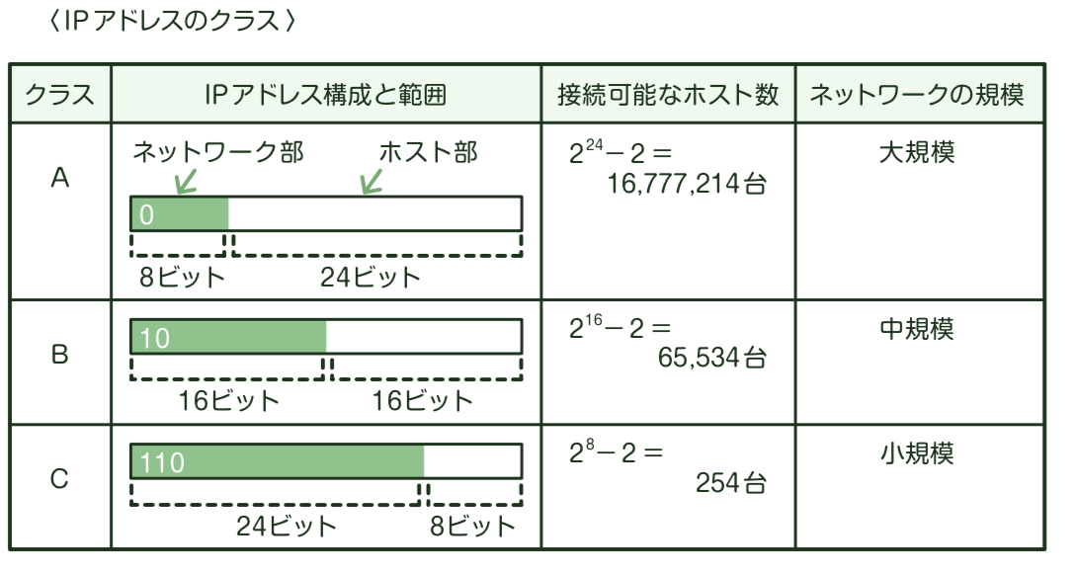
IPアドレスのクラス

Slide 48
カタカナ語と
アルファベット語

Slide 49
カタカナ語
英語 | カタカナ語
Internet
Computer
Private IP address
Global IP address
Network
Host
Class A
Bit
Notes:
5min 24

Slide 50
カタカナ語
英語 | カタカナ語
Internet | インターネット
Computer | コンピュータ
Private IP address | プライベートアイピーアドレス
Global IP address | グローバルアイピーアドレス
Network | ネットワーク
Host | ホスト
Class A | クラス エー
Bit | ビット
Notes:
5min 24

Slide 51
アルファベット語
アルファベット | カタカナ語
NIC
LAN
NAT
NAPT
DHCP
Notes:
5min 24

Slide 52
アルファベット語
アルファベット | カタカナ語
NIC | ニック
LAN | ラン
NAT | ナット
NAPT | ナプト
DHCP | ディーエイチシーピー
Notes:
5min 24

Slide 53
練習問題

Slide 54
問題1
クラスAはどの規模のネットワーク用ですか。
大規模
中規模
小規模

Slide 55
問題2
数台〜数十台で構成されるネットワークでは
使用するIPアドレスのクラスは何ですか。
クラスA
クラスB
クラスC

Slide 56
問題3
10.128.192.10 のIPアドレスのクラスはどれか。
クラスA
クラスB
クラスC

Slide 57
問題4
192.168.10.10 のIPアドレスのクラスはどれか。
クラスA
クラスB
クラスC

Slide 58
宿題

Slide 59
宿題
７回目の授業では引き続きクラスとサブネットについて勉強します
以下の言葉について調べて来てください
・Subnet mask
・Network address
・Broadcast address
2. 授業に使う新しい言葉は以下のファイルにまとめています
07_新しい言葉
次の授業までに予習しておいてください。

Slide 60
今日の授業は終わりです
また会いましょう
Hẹn gặp lại lần sau

